Slide 1
굿 윌 헌팅

Slide 2
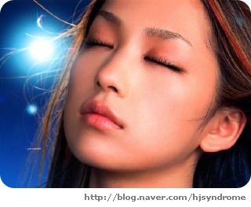
삶의 다양성, 구체성, 현실성 ( )
판단중지
‘ 無 ’ :
육체적으로 구현된 ‘판단중지의 세계’
현상학적 판단중지
눈 감음 :
나 바깥의 세상을 향해 몰아세우는 원심력에서 남.
내면으로 향하는 힘, 즉 구심력을 회복. 내면의 눈으로 보는 것 (직관) 대상이나 존재의 본질은 판단중지로써 뜨게 되는 내면의 눈으로 통해서만 볼 수 있음.

Slide 3
섬세의 정신
파스칼
기하학의 정신
-‘왜?’ ‘때문’
답하는 정신.
눈과 머리가 필요.
=세상을 이해, 파악,
설명, 증명함.
-세상을 향한 원심력의
정신.(눈)
섬세의 정신
-무엇을 느낌으로 받아들이고,
감 잡거나, 분위기, 기운,
기분으로 짚어내는 정신임.
눈보다는 손이, 머리보다는
몸이 필요함.
-자신을 향한 구심력의
정신.(영혼의 눈)

Slide 4
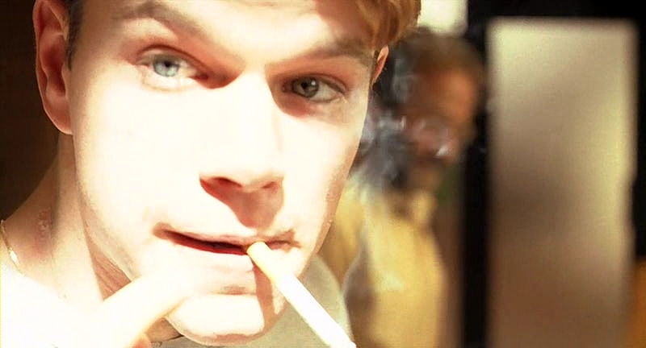
날카로운 머리에 따뜻한 가슴
-기하학적 눈과 섬세한 손을 동시에 갖는 일.
Ex) 그림을 볼 때 : 기하학적(크기, 거리, 색채, 형상), 판단중지(기분, 감, 분위기, 기운) = 원심력에서 헐거워지면서 다른 감각
-세상살이는 기하학의 정신에 인도됨. 섬세의 정신은 신화처럼 멀어져 감.
Ex) 그림 보기, 사랑하기, 기도하기, 산길 걷기
= 섬세의 정신을 놓아버리는 것은 우리 삶에서 헤어나오기 힘든 비극의 원인으로 작용할 수 있다는 것임.
굿 윌 헌팅이 우리에게 그런 경우를 보여줌.

Slide 5
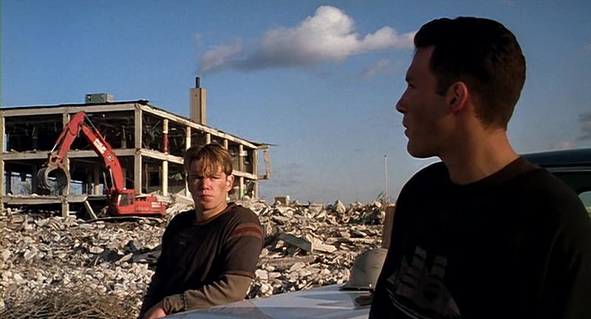
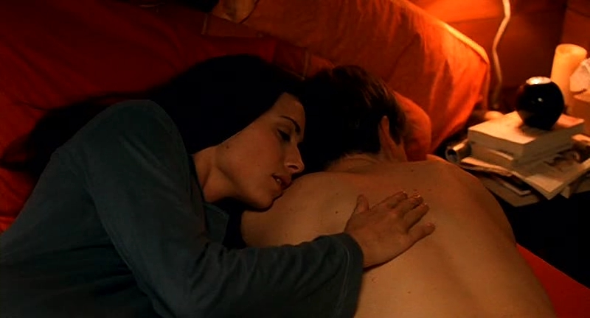
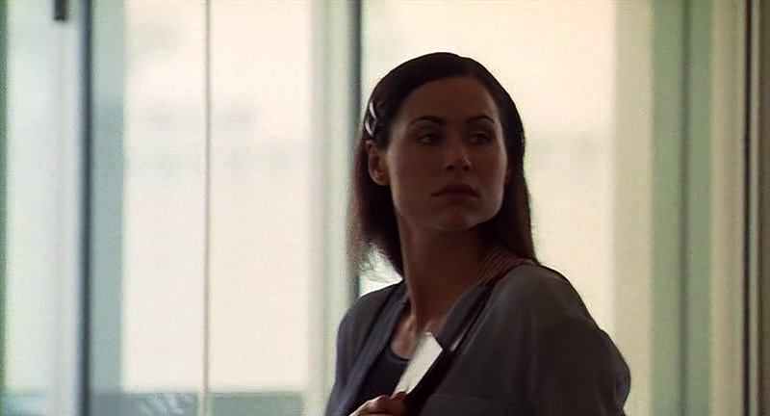
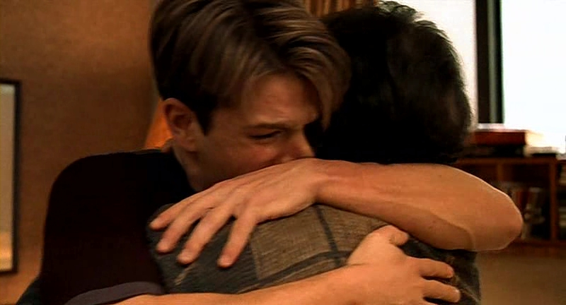
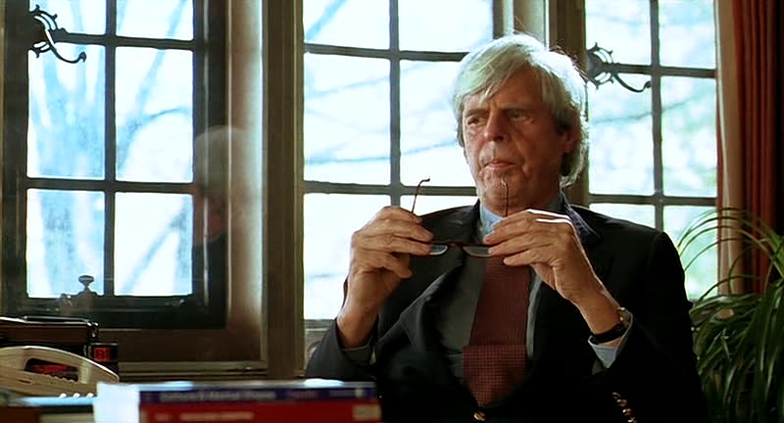
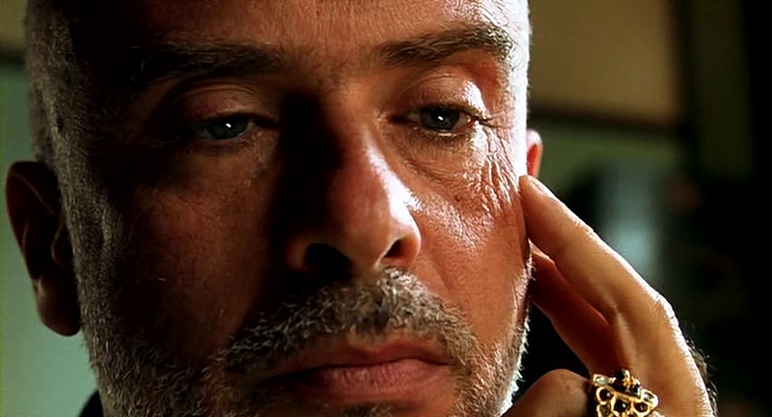
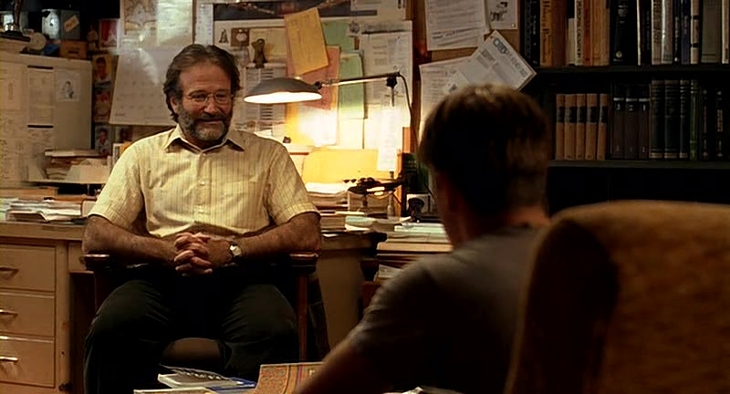
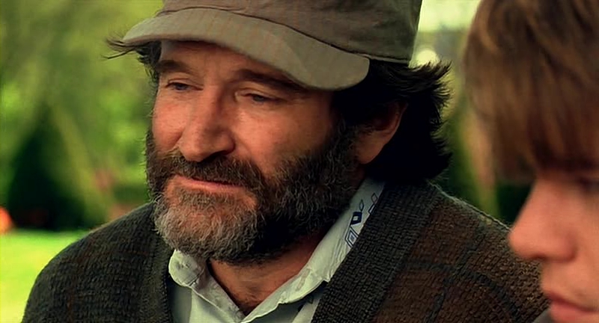
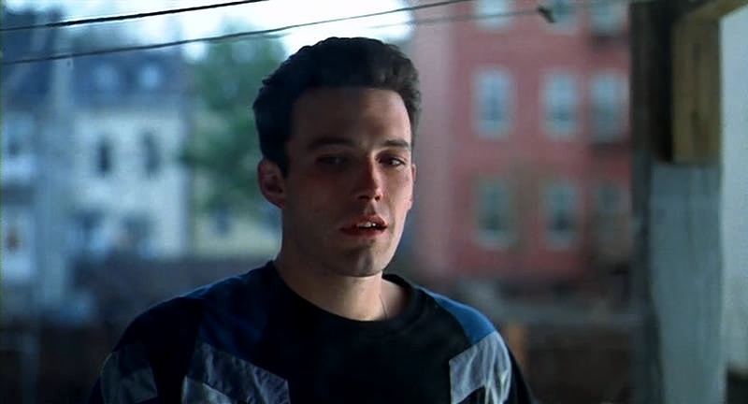
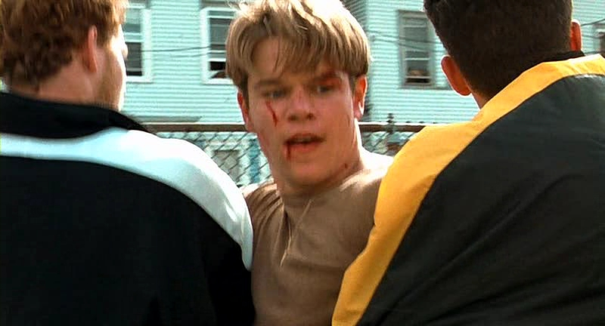
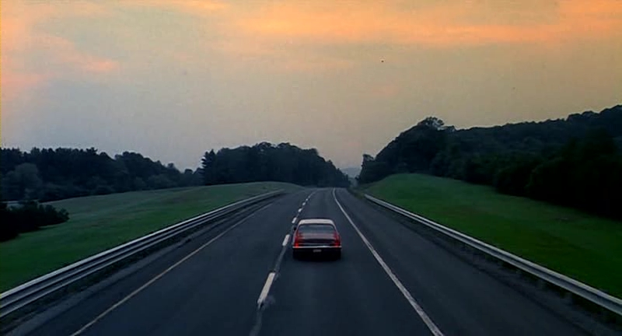
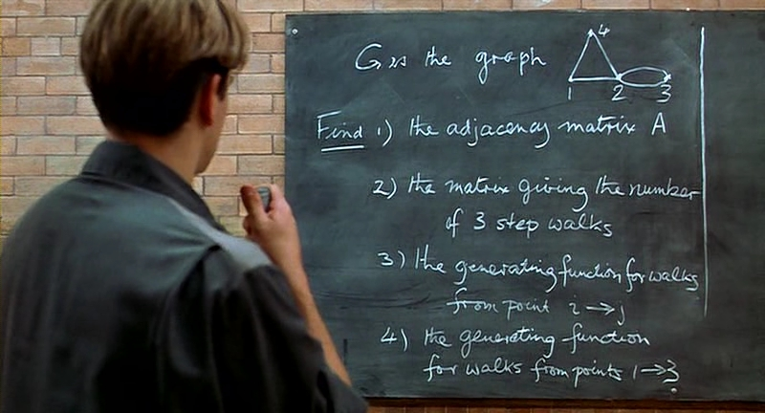
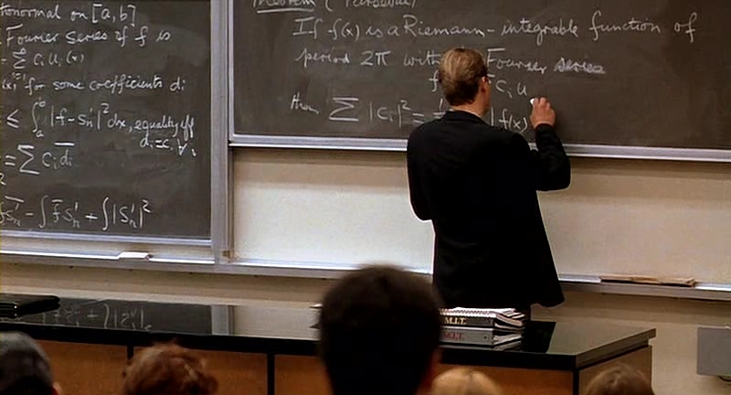
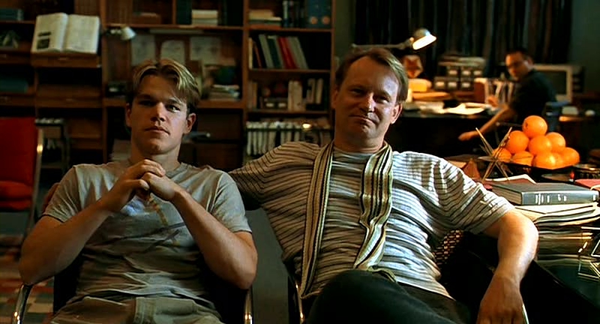
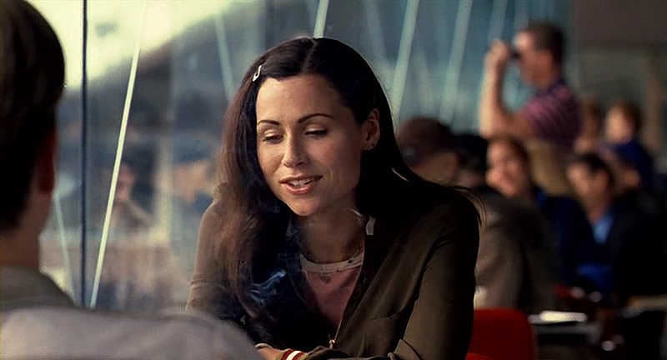
굿 윌 헌팅

Slide 6
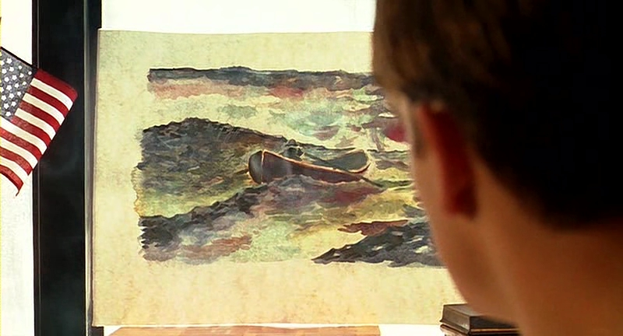
기하학적 눈이 있었을 뿐, 섬세의 눈은 없었음.
조각배 한 척의 의미
- 윌은 기하학적으로만 세상을 만났을 뿐임. 예술, 여인, 전쟁, 사랑을 완벽하게 설명, 증명 할 수 있었지만 더 나아갈 수 없었음.
숀의 꺼져가는 불꽃 같은 아내에 대한 사랑, 한숨, 절망, 고독 등 섬세의 정신만이 그 그림에서 읽어낼 수 있는 통찰의 경지까지 이를 수 없었던 것임. (현미경을 관찰하는 과학자의 눈처럼 그림을 뚫어지게 바라보는 전형적인 기하학의 정신 자체)
= 우리의 불행은 햇빛 아래 눈 한번 감아보는 간단한 방법을 익히지 못한 데서 시작되었다고 할 수 있음.
윌의 구원
내면 세계의 교감
내면의 눈,
영혼의 안목
윌은 눈뜬 장님과 같다. 섬세의 정신이 말라 있어 진정한 자아를 알 수 없음.

Slide 7
전혀 새로운 경험들

